Slide 1
112學年度 第2學期 華語先修課程 課程進度表

Slide 2
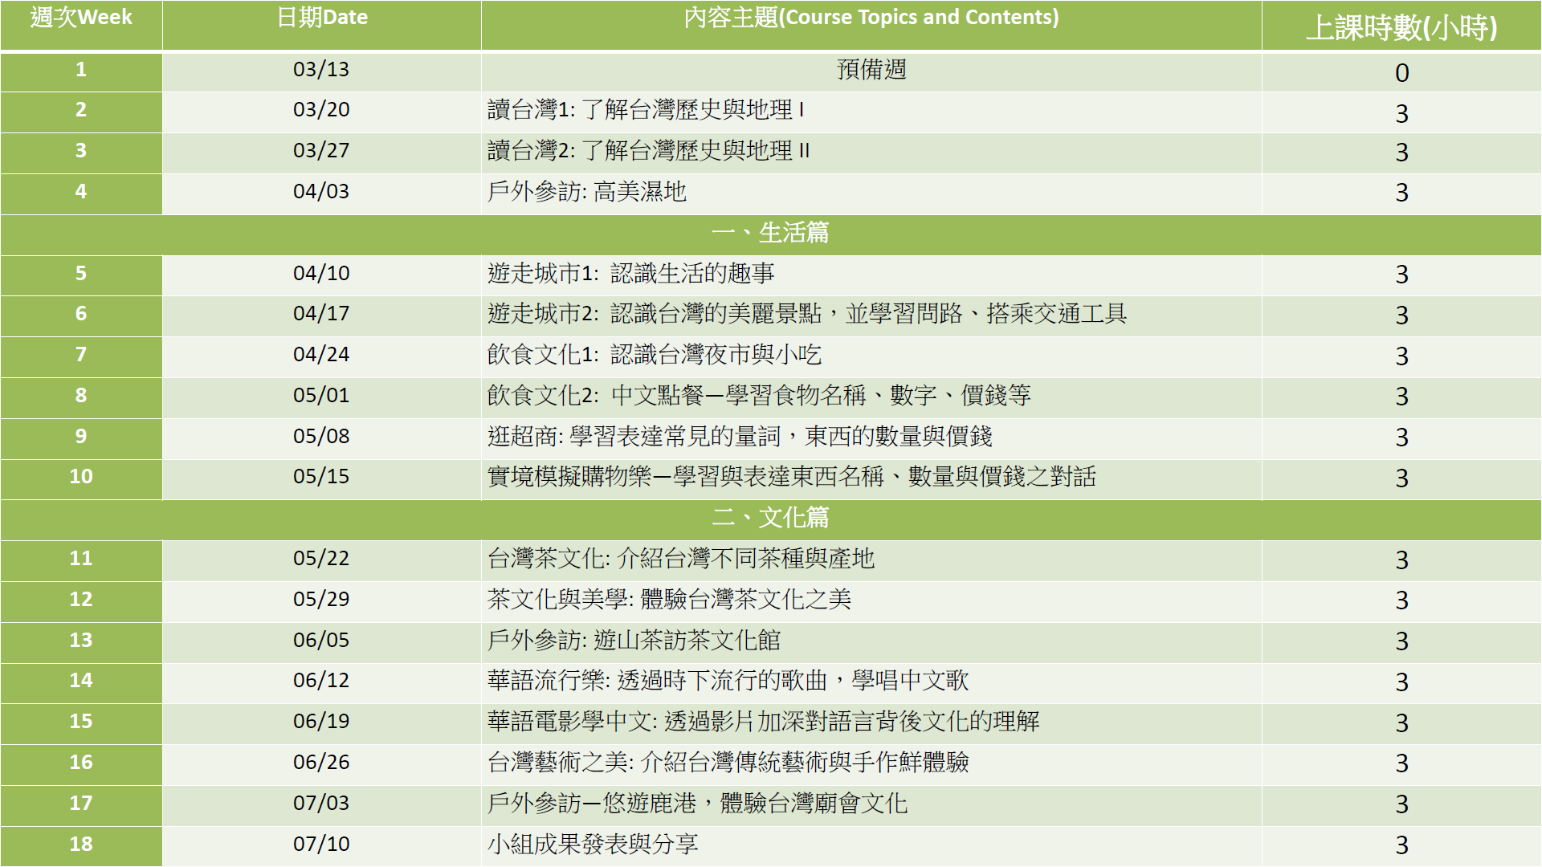
112學年度 第2學期 華語生活與文化課程 課程進度表

